Slide 1
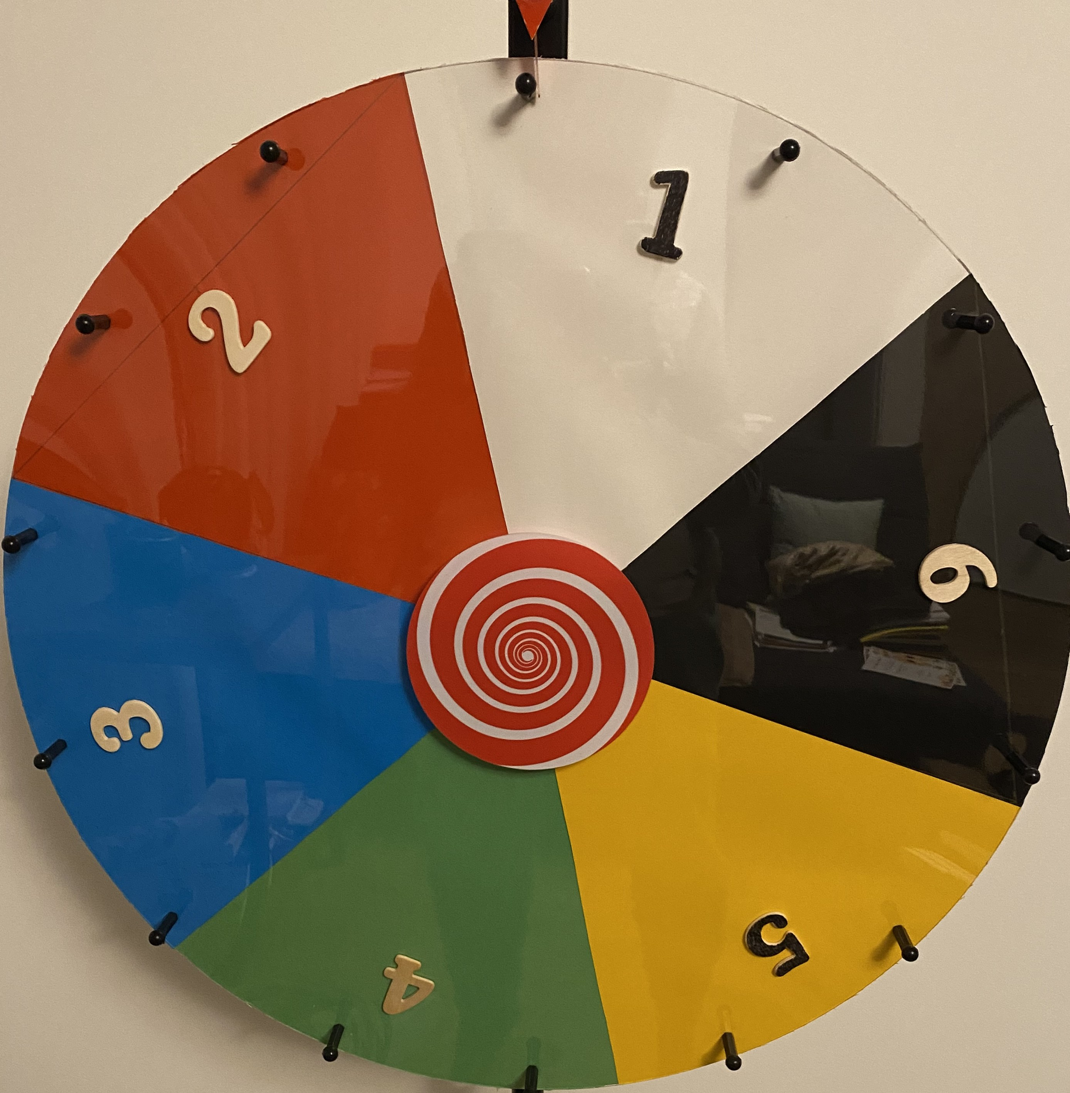
Festiplume Débutant à tirages fixes,
Sur N° 1 dans tous les tableaux

Slide 2
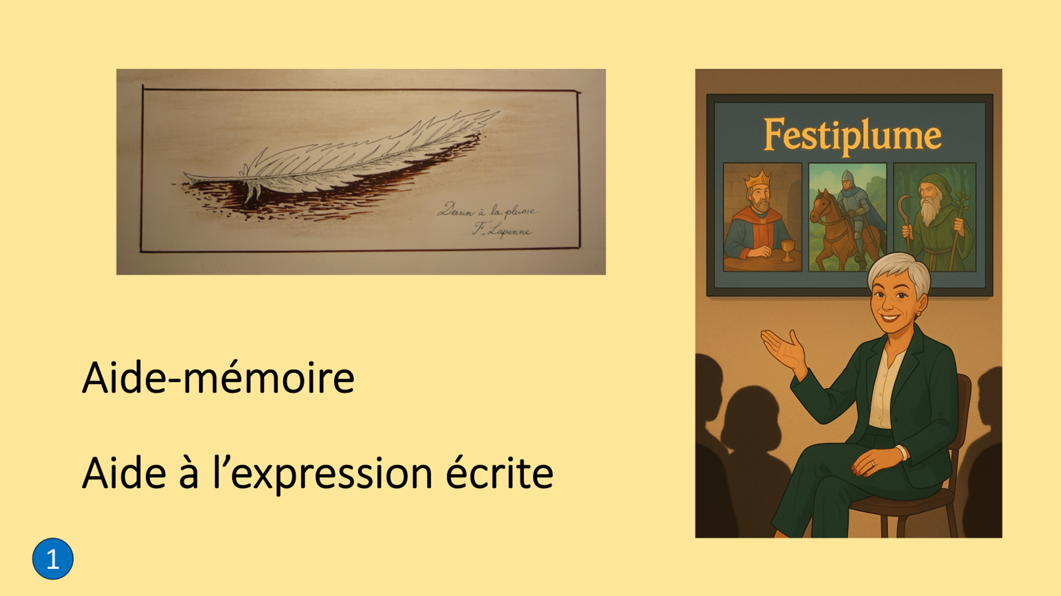
DÉBUTANT 1

Slide 3
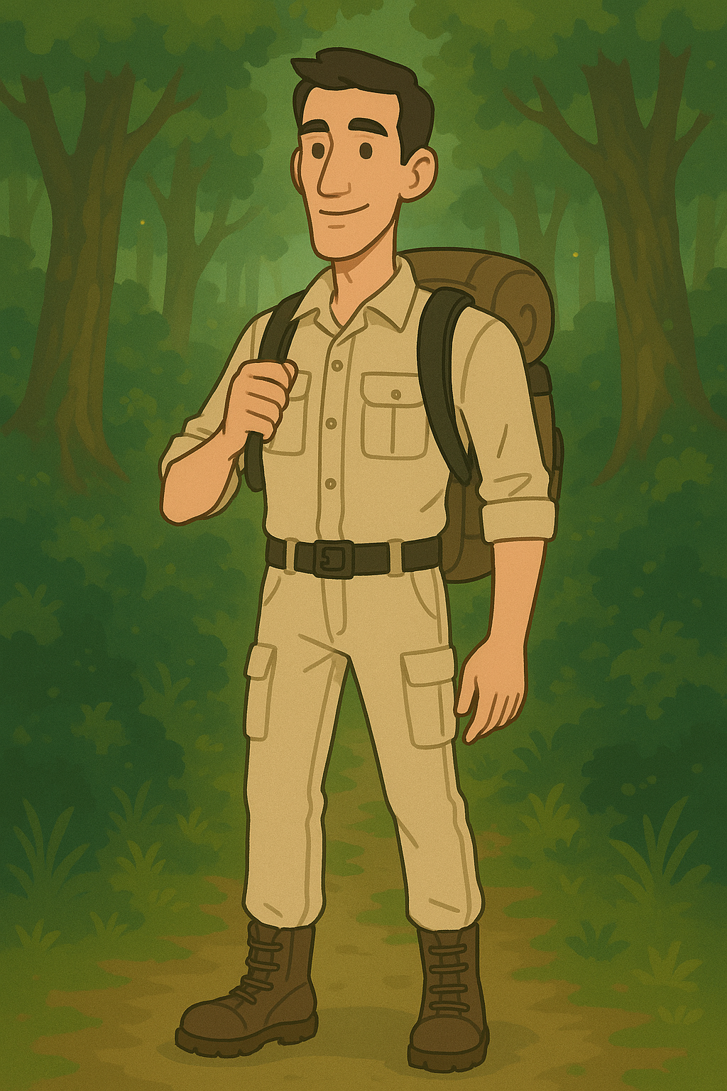
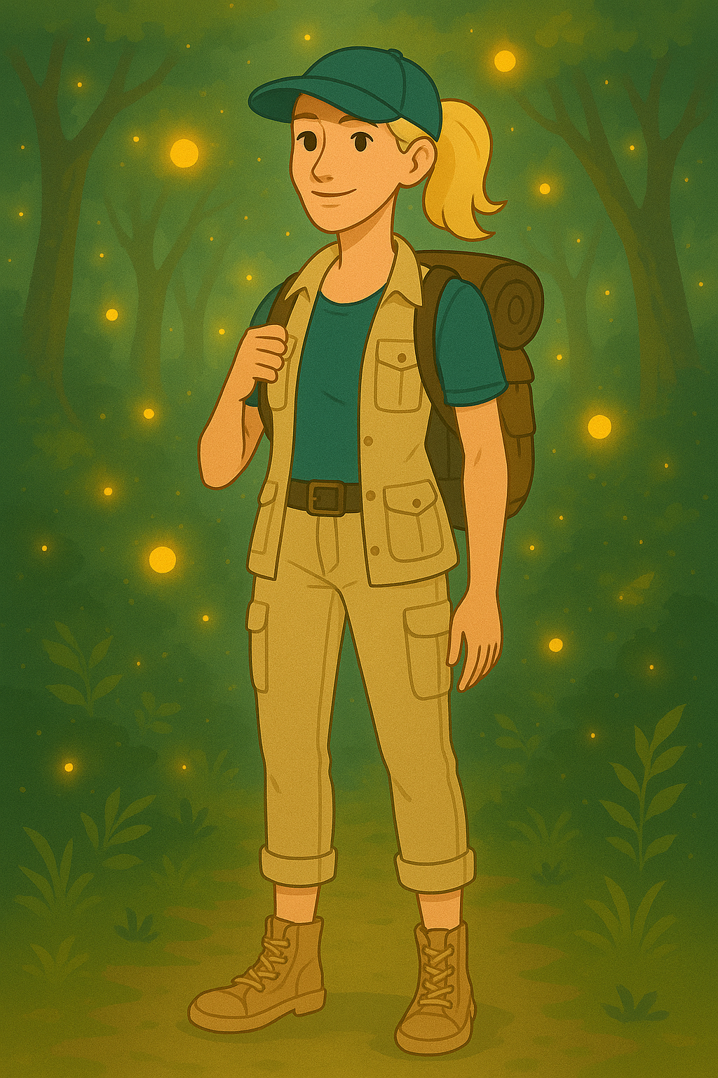
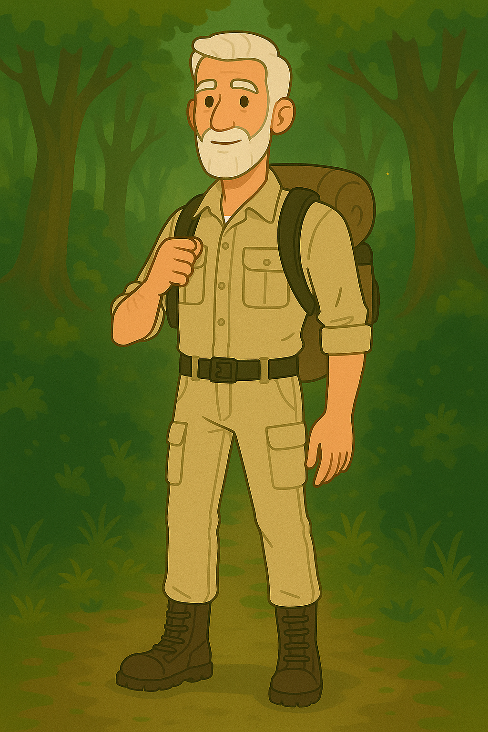
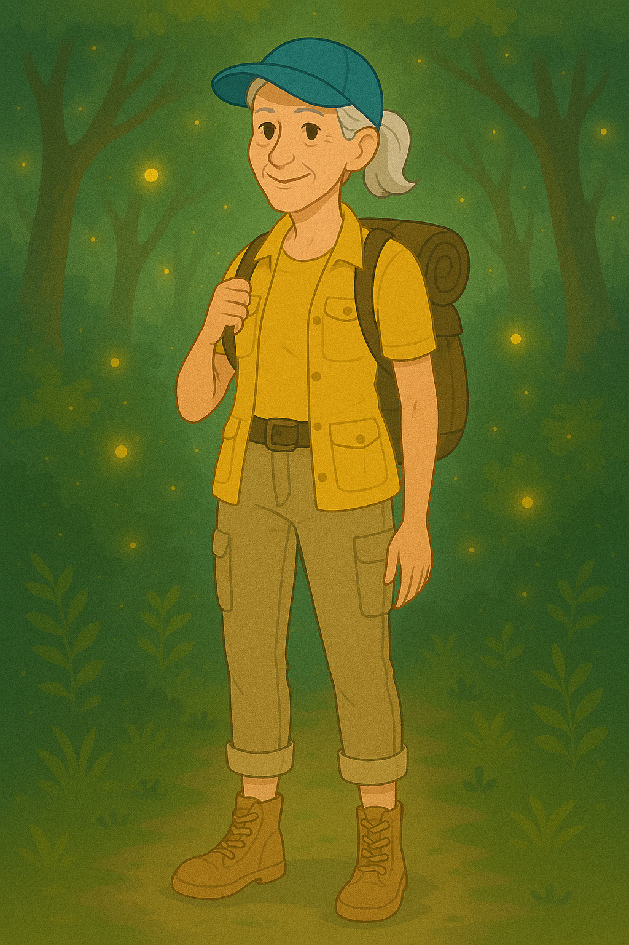
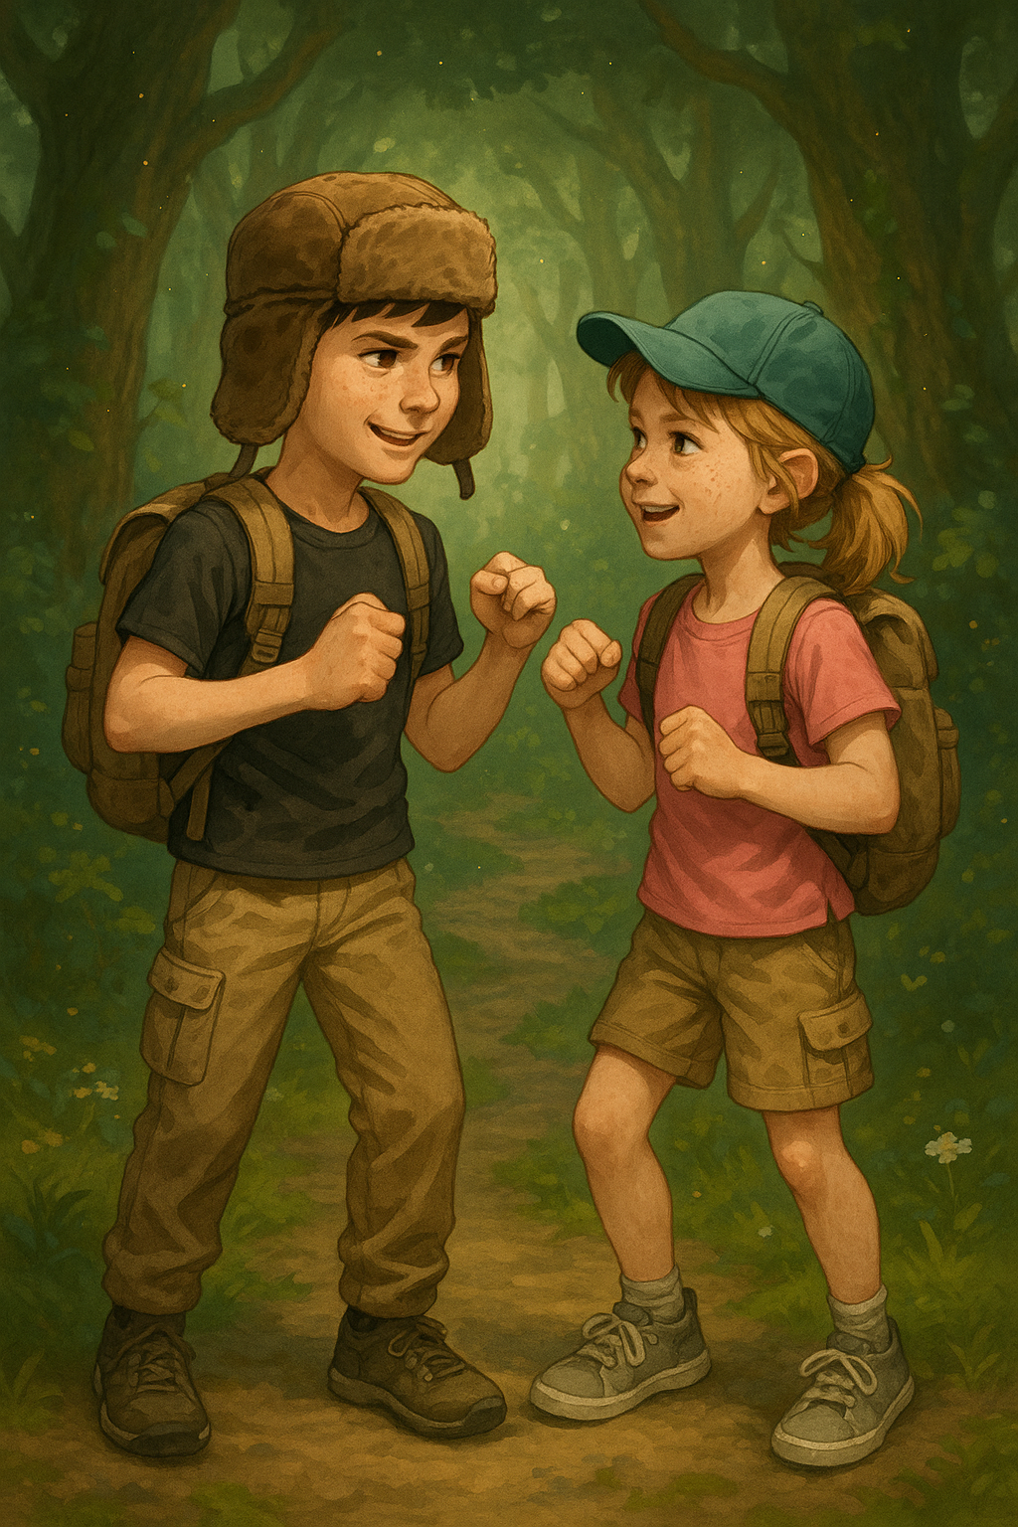
PARCOURS EN FORÊT ENCHANTÉE
Présentation du thème
Le père La mère TOM et FLEUR Le grand-père La grand-mère
C’est l’histoire de la famille Gâterien, dont la grand-mère a perdu sa mémoire. Elle la cherche partout, ouvre tous les tiroirs et ne se rappelle pas où elle a rangé tous ses souvenirs.
1

Slide 4
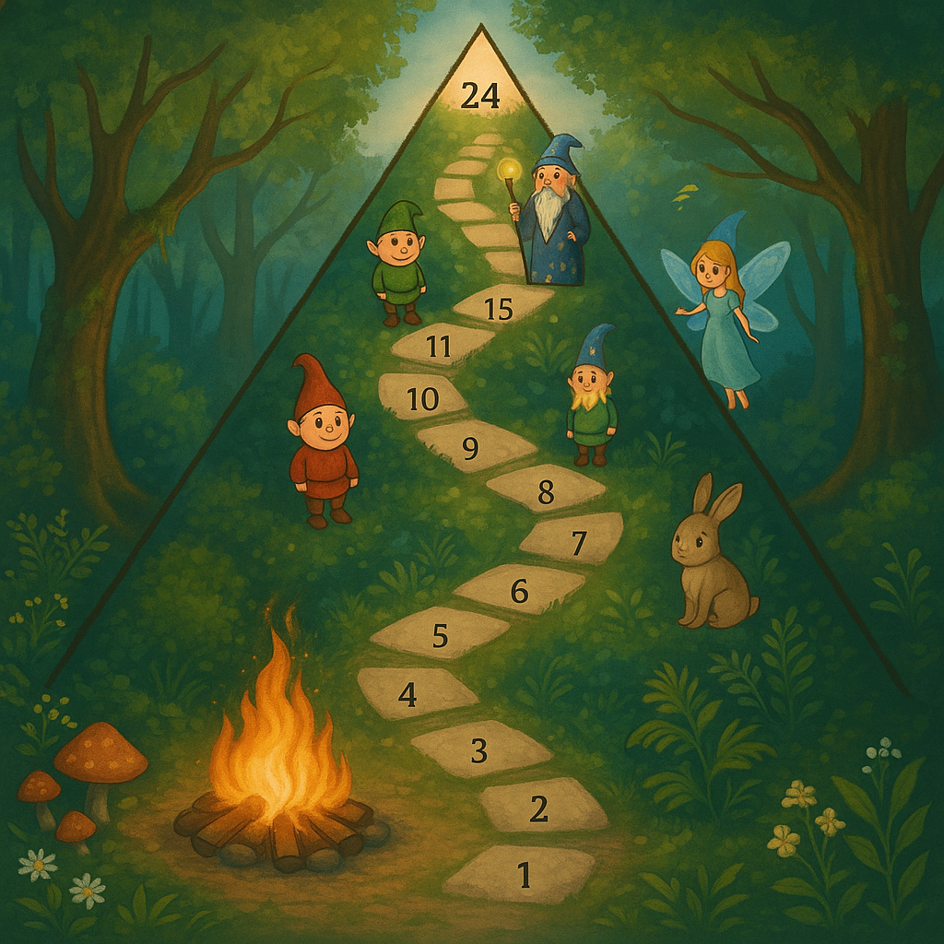
En famille, il a été décidé d’emmener Mamie,
faire le rallye de la forêt enchantée où
dit-on...
(C’est un secret ! )
Je vous le dis à l’oreille, mais ne le répétez
pas ...
« Qu’en se promenant sur le parcours de
Festiplume, on se reconstitue une mémoire.
C’est fabuleux , non ?»
2

Slide 5
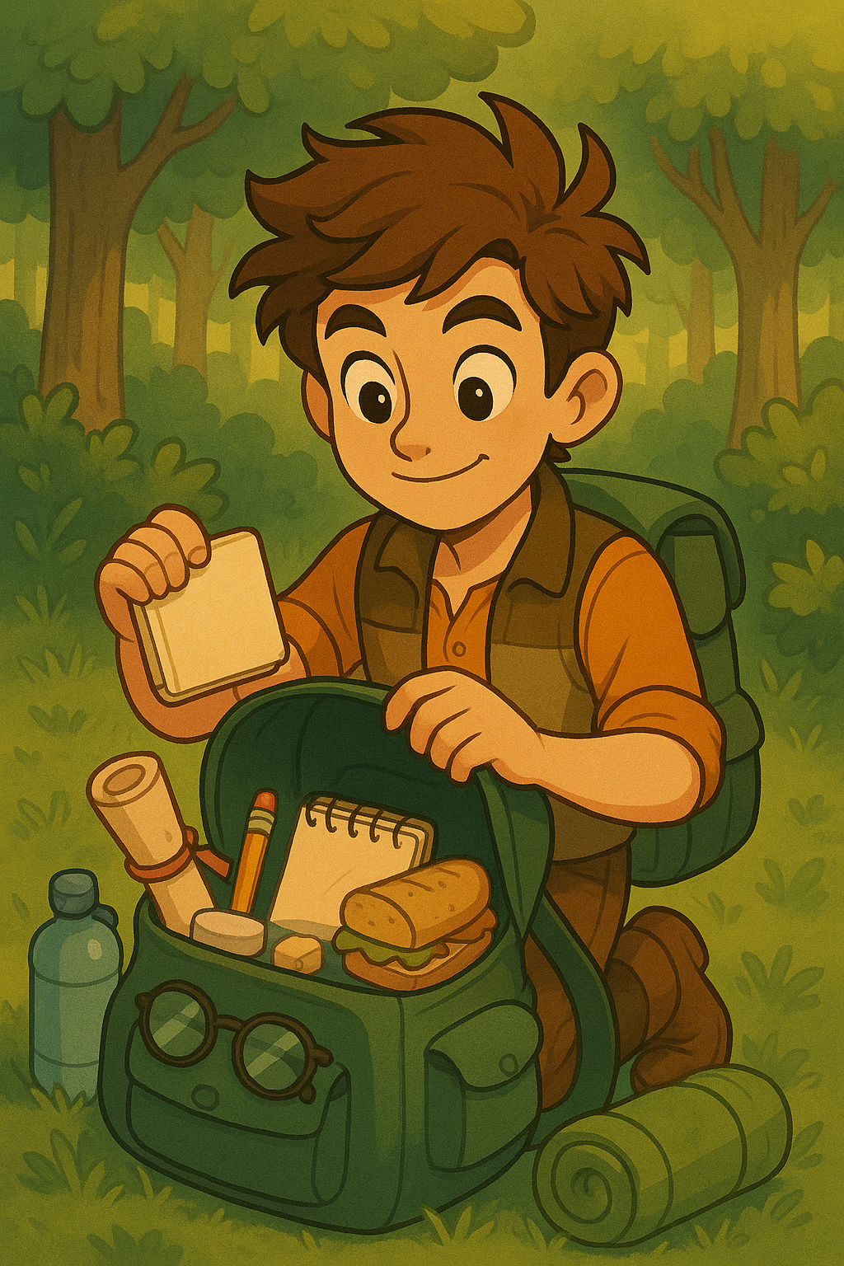
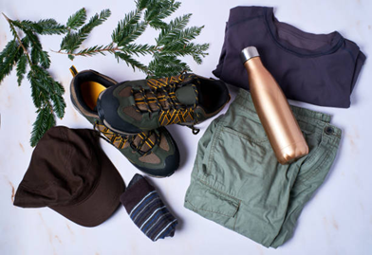
La famille se prépare à l’aventure
Chaque concurrent prépare ses affaires
MAMIE cherche encore sa mémoire qu’elle ne trouve pas dans ses affaires.
En observant l’image de gauche, que lui manque t-il dans son sac pour l’aider à retrouver sa mémoire ?
3

Slide 6
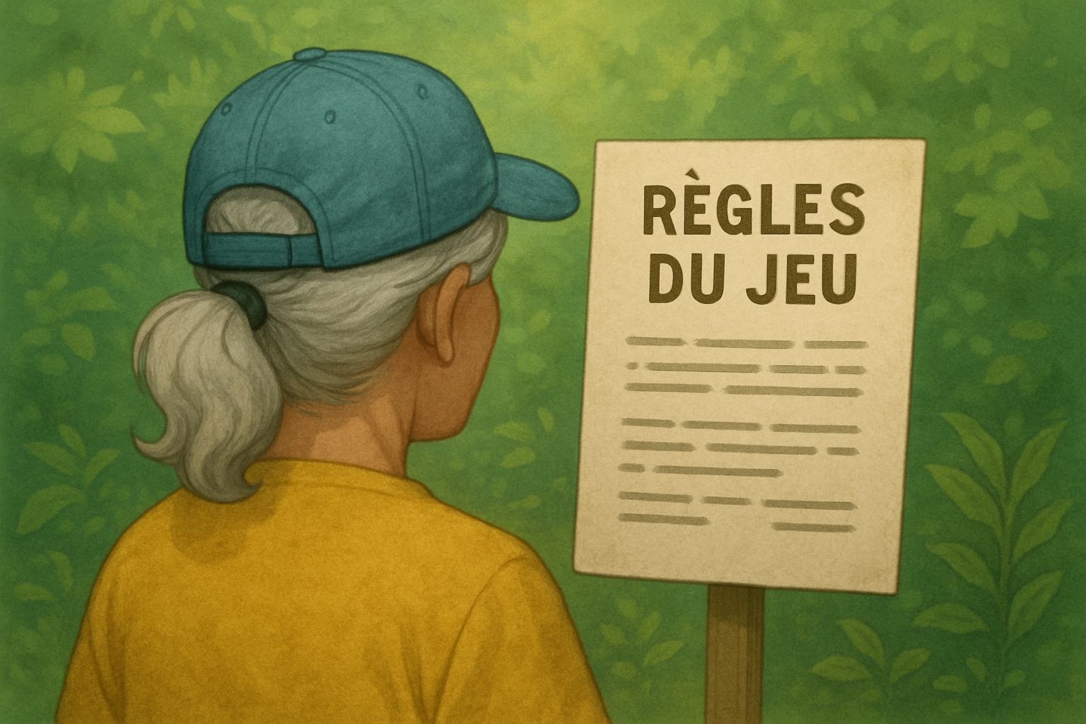
informations pour les randonneurs
RÈGLES du JEU
À LIRE AVANT DE PRENDRE LE DÉPART
Pour passer d’étape en étape, le joueur doit suivre le chemin de randonnée et passer les contrôles.
En collectant au passage, des mots, des indices tirés au sort,
En les notant dans son carnet de voyage.
À chaque pause, il écrit une petite phrase qui résume l’étape qu’il vient de parcourir.
À la fin de son parcours, le joueur fait un petit compte rendu de son aventure en y mettant tous les mots et indices collectés, dont le sens peut être écrit au propre comme au figuré.
Il fait parvenir son texte à l’organisateur du concours.
4

Slide 7
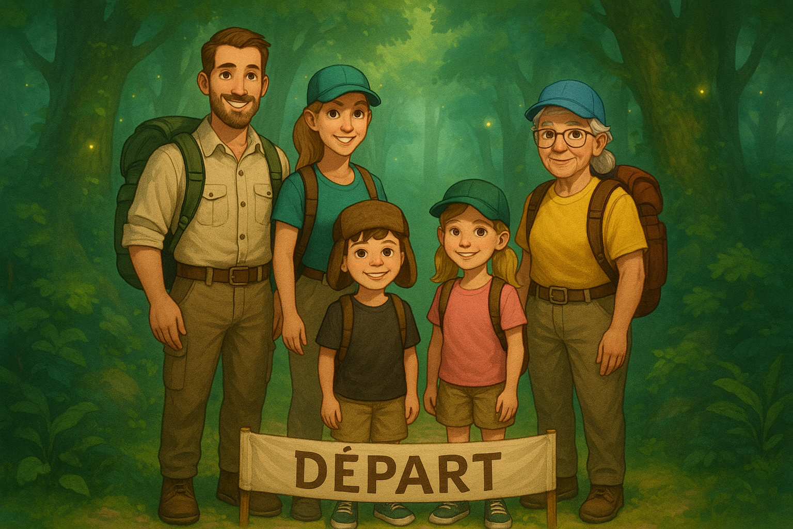
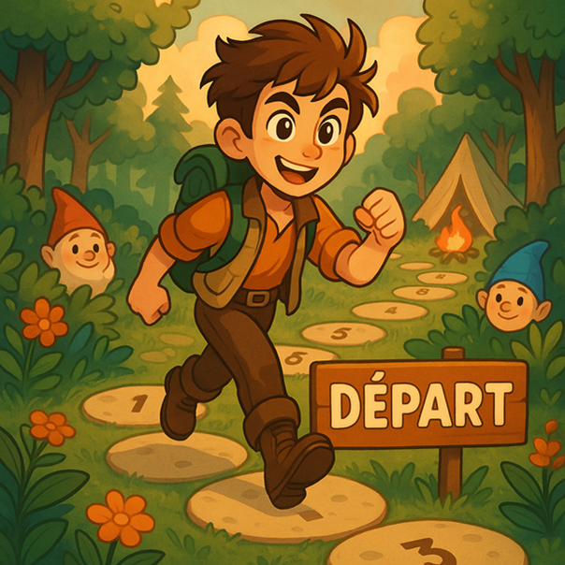
Papy prend la dernière photo avant le départ
C’est parti ! Le premier concurrent s’élance
5

Slide 8

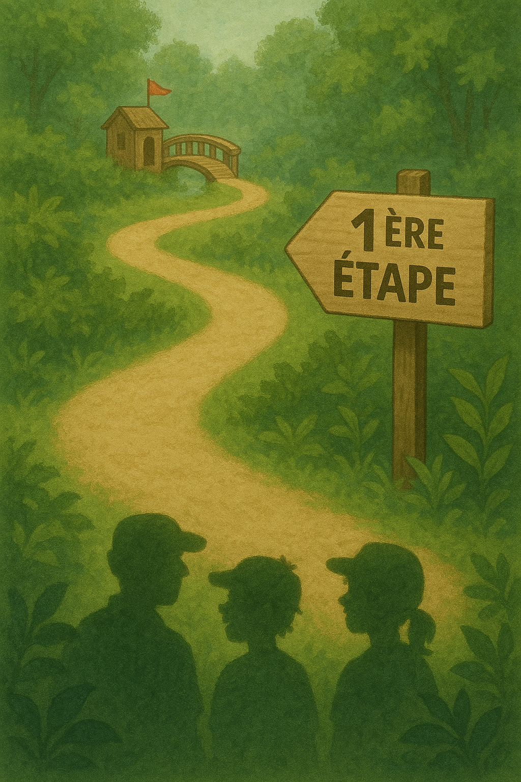

En route ! Là-bas, pour franchir cette étape, une épreuve les attend.
6

Slide 9
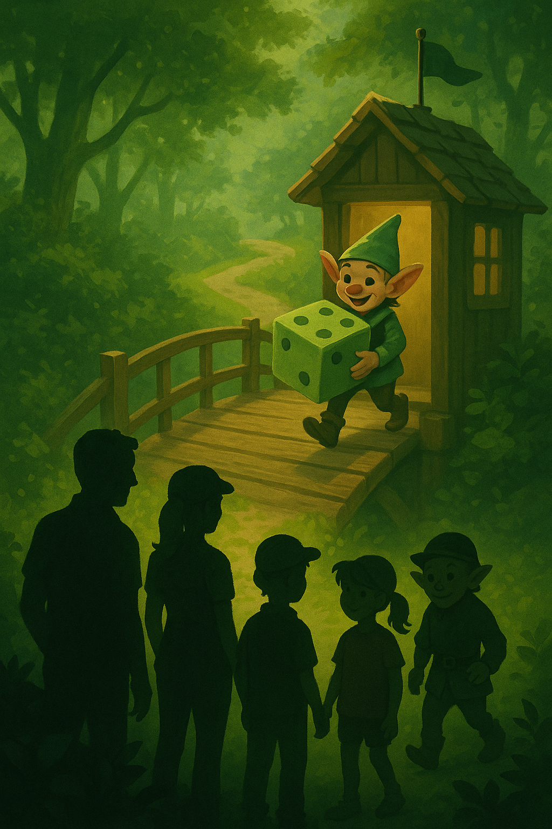

LA COLLECTE DU PREMIER MOT .
Le petit lutin vert apporte un dé pour le tirage au sort d’un pronom
personnel.
- QUELS SONT, dans l’ordre, LES PRONOMS PERSONNELS ?
- LE NUMÉRO QUI APPARAÏT AU TIRAGE CORRESPOND AU
MOT ATTENDU => QUEL EST-IL ?
t
7

Slide 10

Tirage du pronom personnel
le 1er mot à noter est:
JE

Slide 11
Ce premier mot sera le sujet de la petite
phrase que vous écrirez au moment
de la pause.
Un concurrent glisse le mot dans son sac.
Vous, comme la grand-mère, noterez ce
mot dans votre carnet de voyage.
8

Slide 12
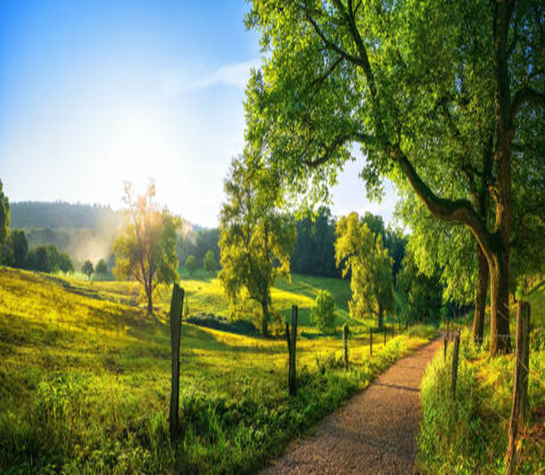
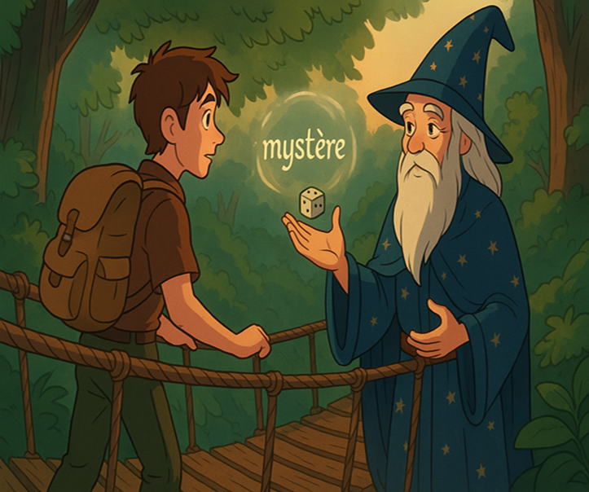
En route pour la deuxième étape MYSTÈRE 4
Le randonneur en tête du groupe arrive au contrôle.
Merlin l’Enchanteur lance le dé qui dévoilera le mystère de cette fin d’étape.
9

Slide 13

Ce tirage dévoile enfin le mystère 4.
Il faut mettre le mot dans son sac ou bien le noter dans son carnet de voyage.
Quelles sont-elles ?
« Mais, ou, ... » À se remémorer ou à chercher par vous-même.
Des conjonctions de
coordination
10

Slide 14
2ème étape, case mystère
Le 2ème mot ou expression
à noter est ?
La ou les conjonctions de coordination de votre choix.
A noter sur votre carnet de voyage.

Slide 15
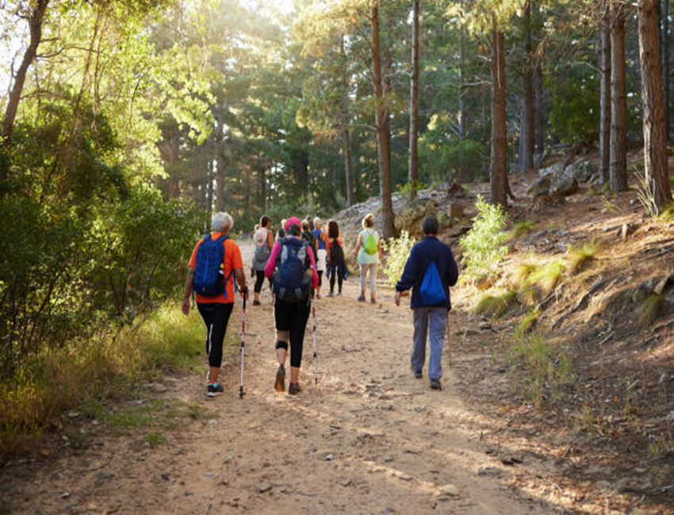
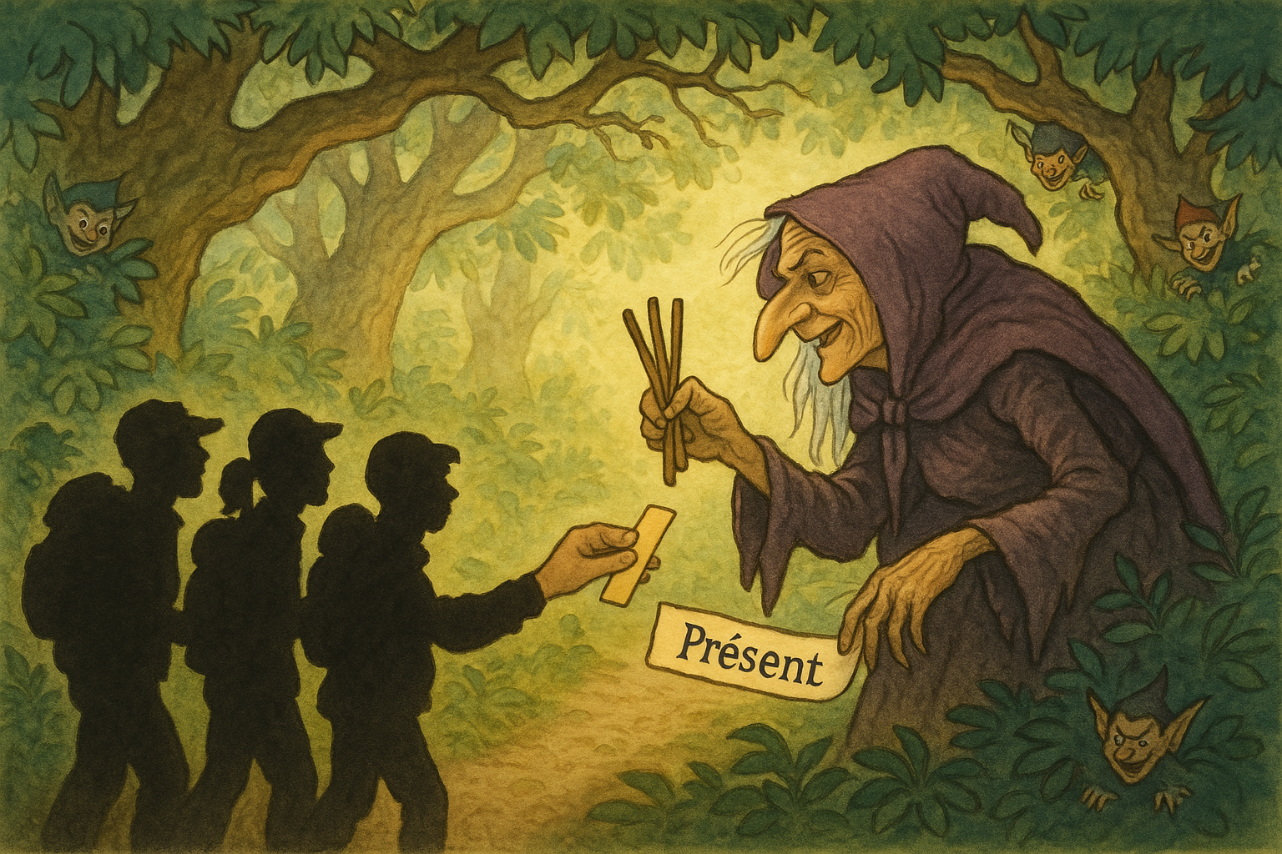
En route pour la 3ème étape.
Le mot à collecter, indiquera le temps de conjugaison
de la phrase ou du texte
En fin d’étape, La famille arrive au contrôle.
La fée carabosse présente au groupe un tirage à la courte
paille. La languette tirée indique le Présent
11

Slide 16

Tirage à la courte paille du troisième indice.
Mettez le mot dans votre sac ou notez-le dans votre carnet de voyage
Votre phrase s’inscrira dans le temps présent
Conjugaison
Au
« Présent »
12

Slide 17
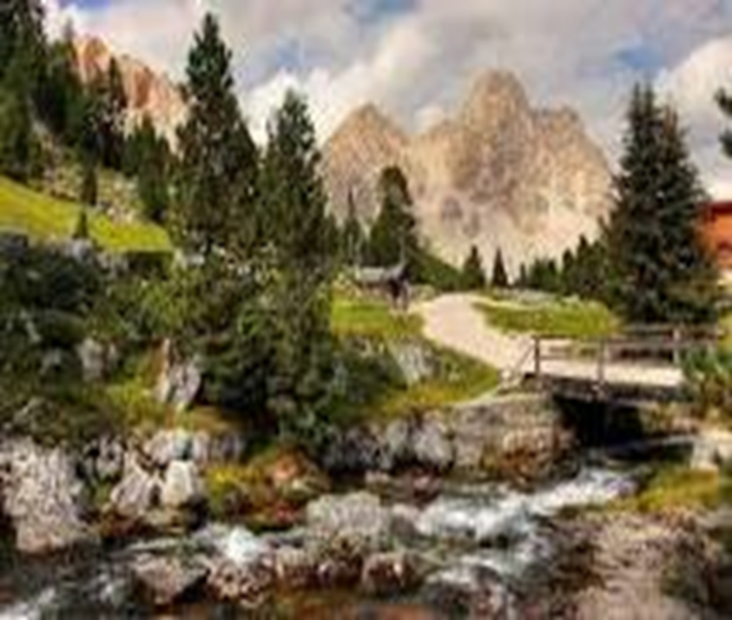
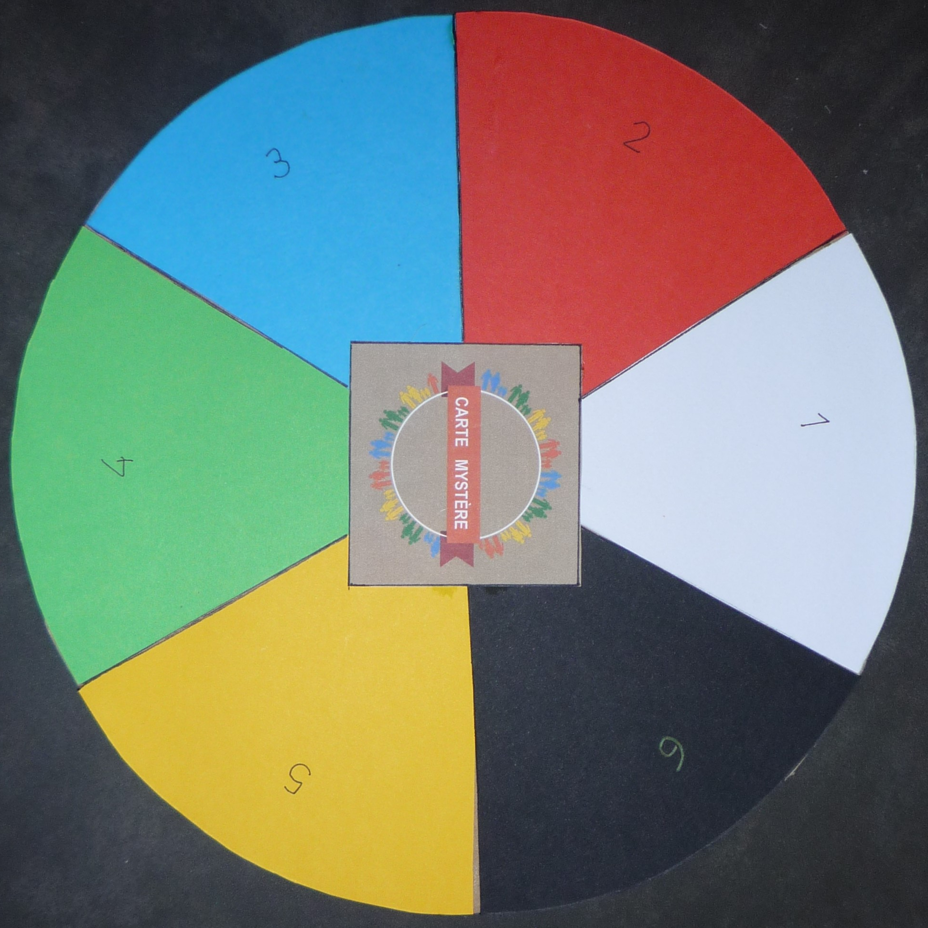
En route pour la 4ème et dernière étape avant la pause.
A la fin de l’étape, le tirage à la roue, donnera la couleur qui dominera votre texte. QUELLE SERA T-ELLE ?
13

Slide 18
Le 4ème mot sera une couleur ...
BLANC

Slide 19

Pour faciliter votre expression écrite,
documentez-vous,
améliorez votre vocabulaire.
Constituez des fiches.
Les expressions liées à la couleur tirée
Sa symbolique.
La nature en couleur, les fleurs, les animaux, les pierres
Les mots liés à cette couleur.
Les choses, les idées, les objets suggérant cette couleur.
La couleur dans les métiers, la technologie, la médecine, la science.
La couleur dans l’art, le cinéma, les sports, la gastronomie, etc.
14

Slide 20
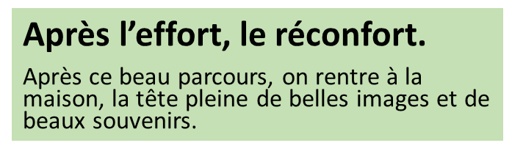

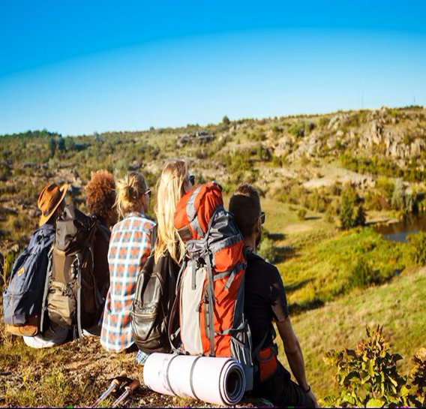

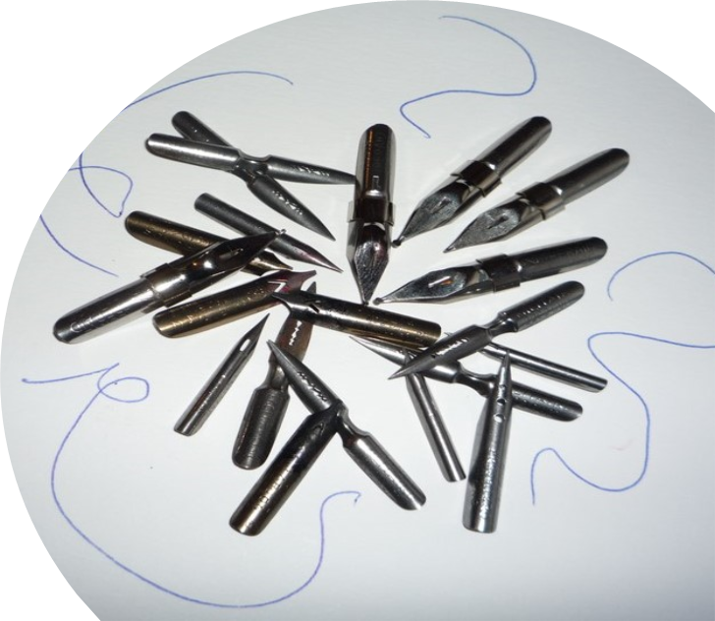
Ici, se termine, la première partie du niveau débutant. C’est la PAUSE.
Un moment de réflexion
et de partage.
Prenez le temps d’écrire, avec les mots et les expressions collectés, une jolie phrase ou un beau texte que vous remettrez à l’organisme qui vous a inscrit.
Les joueurs qui souhaitent faire la deuxième partie du niveau débutant, du jeu d’aide mémoire FESTIPLUME, sont priés de s’inscrire pour à la prochaine session Débutant 2, à l’accueil de leur organisme.
15

Slide 21

Aide-mémoire
Aide à l’expression écrite
DÉBUTANT 2
DÉBUTANT 2

Slide 22
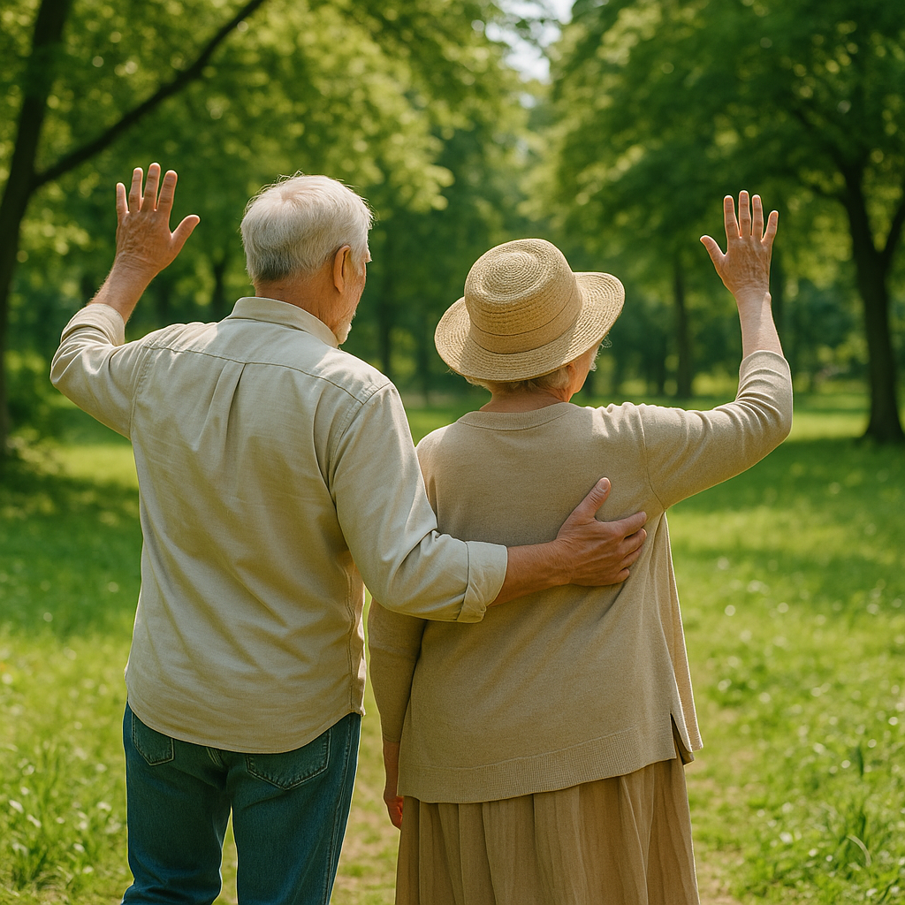
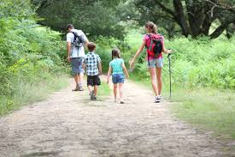
En route pour la 5ème étape
Papy et Mamie sont prêts à rentrer chez eux et à reprendre leur vie quotidienne.
En cette belle journée qui commence, la petite famille se remet en route.
17

Slide 23
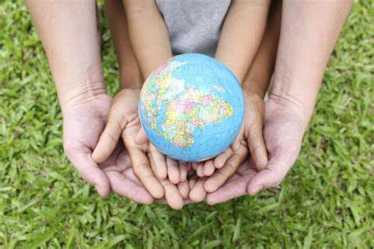

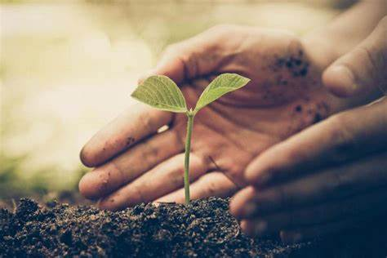
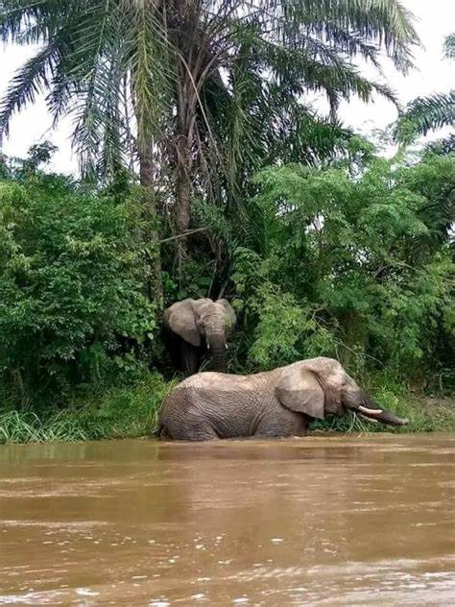

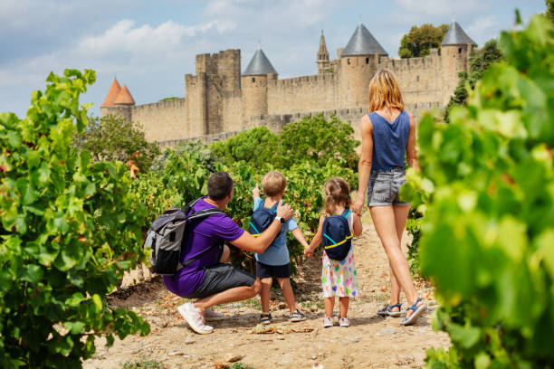
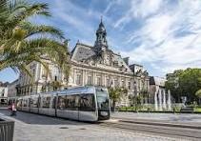
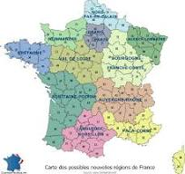
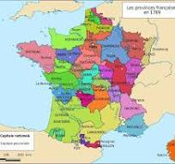
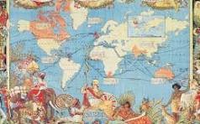
Les randonneurs se préparent au prochain contrôle.
1
2
3
4
1) L’Environnement : tout ce qui vous entoure.
2) La Proximité : ce qui se trouve à côté de vous.
3) Les Régions administratives de la France ou les Provinces
4) Un Pays francophone
​
18

Slide 24
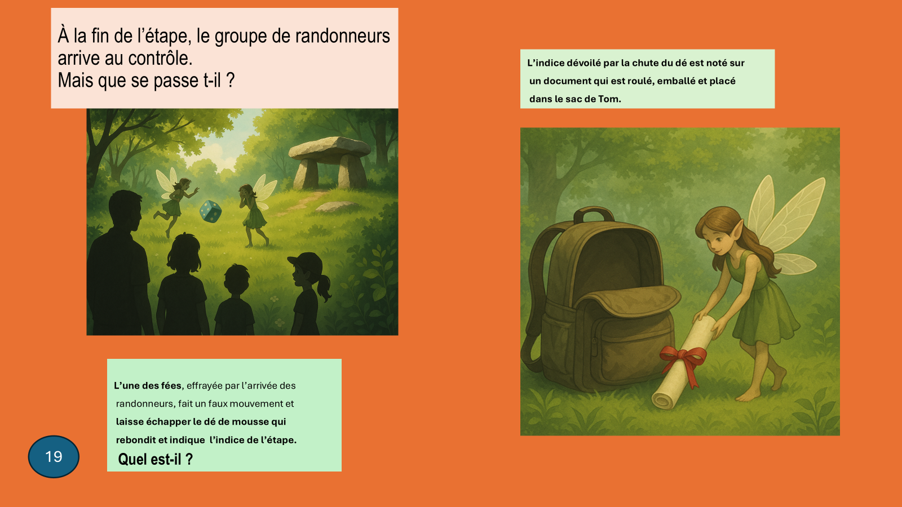


Slide 25
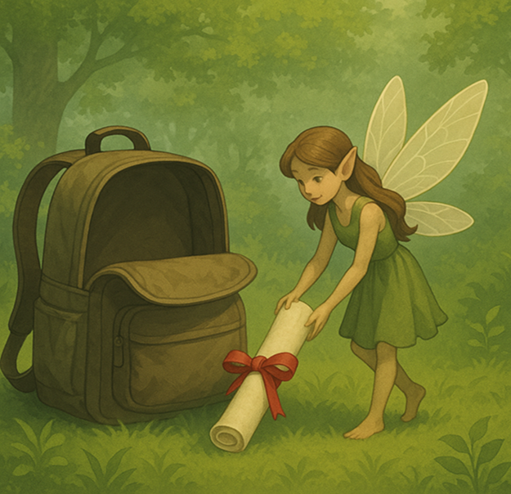
Au tirage, ce sera l’une des quatre propositions ci-dessus, pour agrémenter et donner du sens à votre texte
Le 5ème mot à noter et à mettre dans le sac est:
mot qui représente ce qui vous
entoure
ENVIRONNEMENT

Slide 26
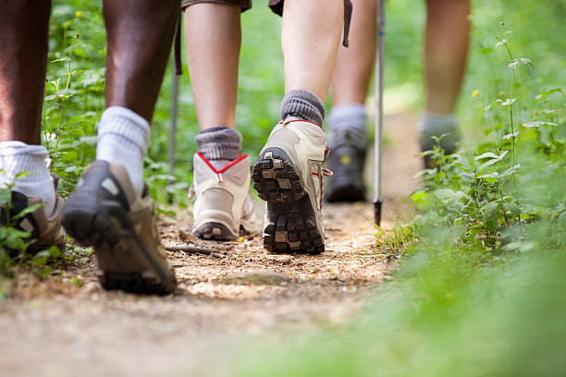
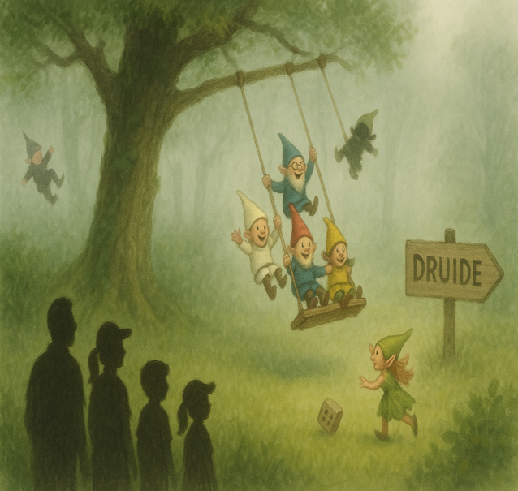
Le groupe se remet en route pour la 6ème étape. La fatigue se fait sentir, les jambes sont lourdes. La petite famille marche en tête. Les enfants sont attirés par des rires et des chants qui proviennent d’un petit bois tout proche.
C’est la petite fée qui ramasse le dé jeté par les lutins.
Elle guide la famille chez le druide .
20

Slide 27
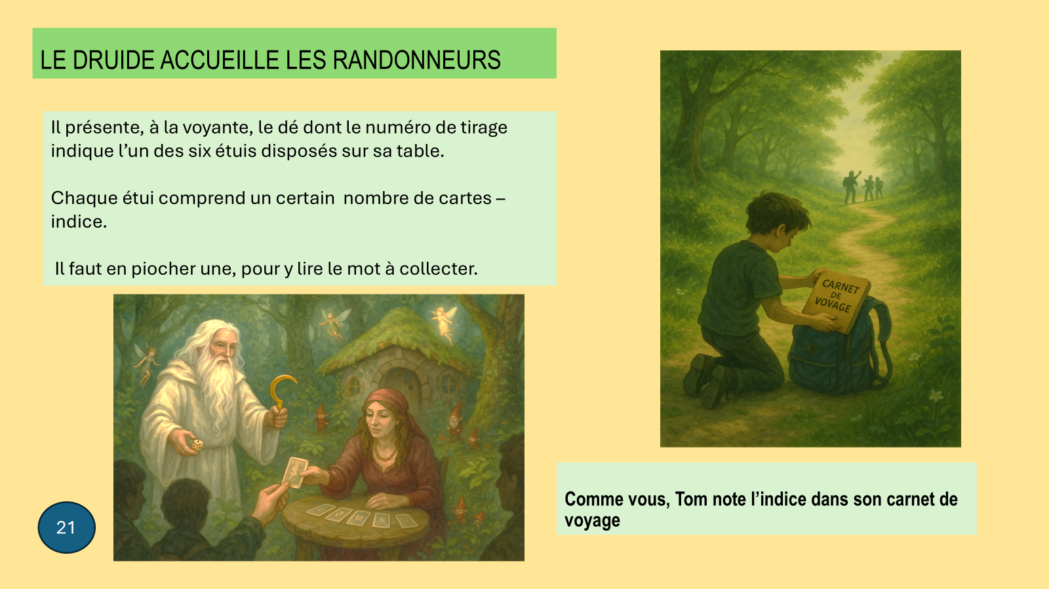
C’est le mot « NATURE »

Slide 28
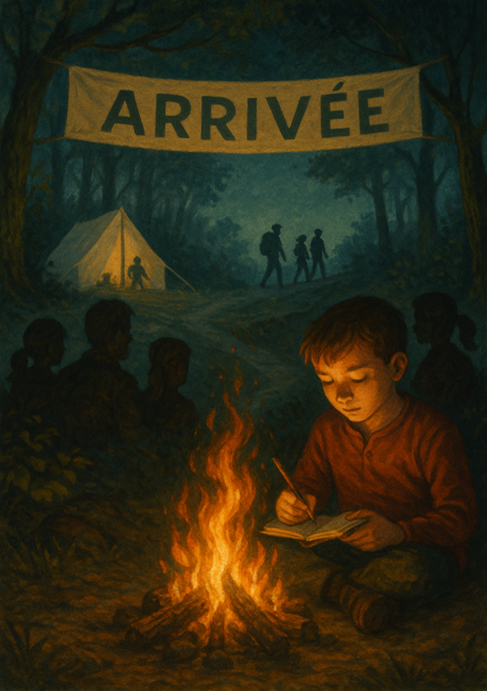
Tirage au dé et aux cartes série G
Tom recopie, dans son carnet de voyage, les 6 indices collectés pendant le parcours.
« JE-Des conjonctions de coordination-
Cette journée a été fatigante, demain c’est la dernière de cette aventure. Au retour, il faudra penser à faire le compte rendu, à écrire dans le Livre d’Or avec tous les mots ou expressions collectés écrits au propre comme au figuré.
JE- Des conjonctions de coordination- au Présent- BLANC – Environnement- Nature »
22

Slide 29

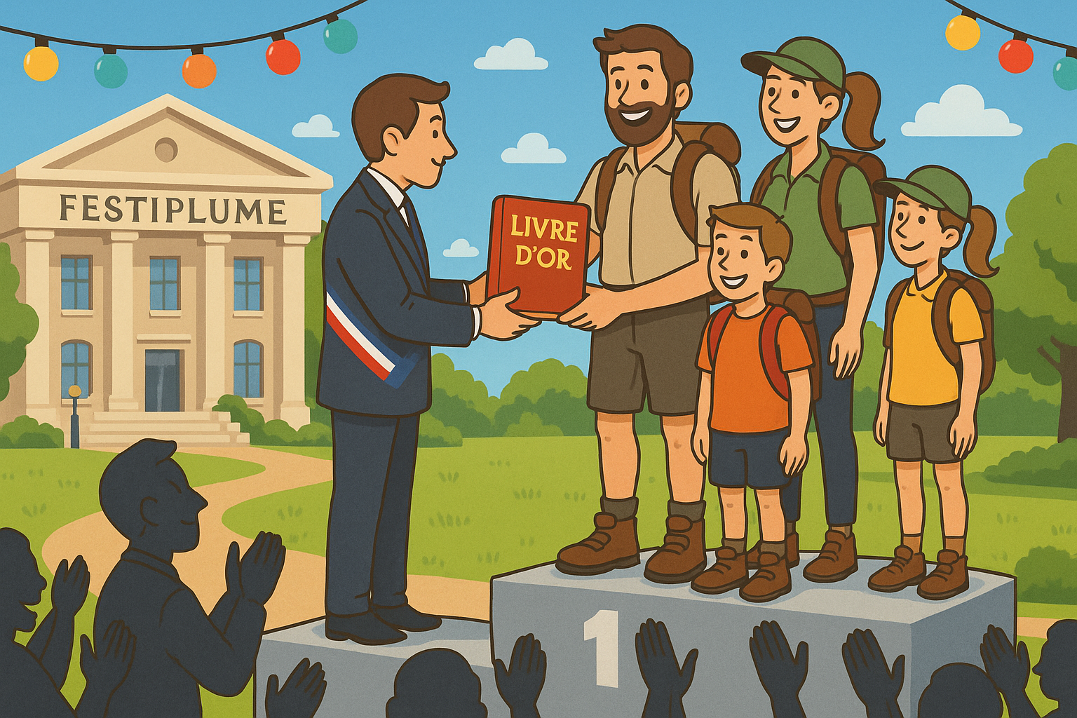

23
RALLYE FESTIPLUME 2025

Slide 30
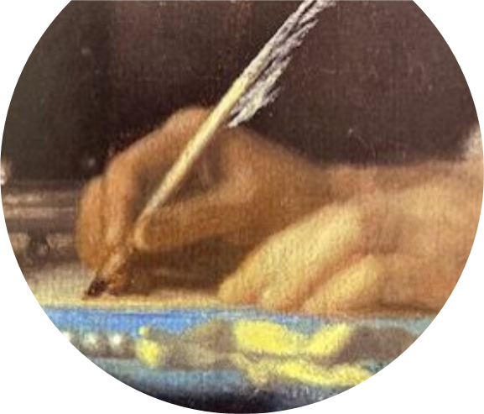


« Moment de réflexion ou de création»
Moment consacré à l’écriture d’un premier
petit texte.
FAQ
Utilisation de dictionnaires
Projection de pages sur la thématique couleur.
24

Slide 31
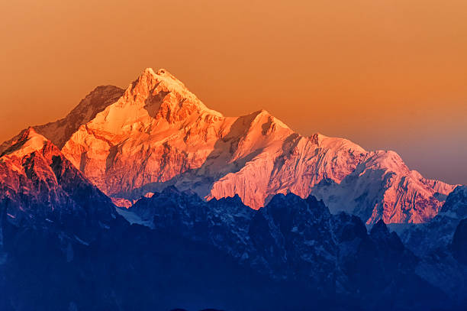
La PAUSE finale annonce la fin du niveau débutant.
Ici, c’est la pause avec gestation d’un texte qui devra s’écrire sur une feuille A4 spécifiquement réservée à ce jeu. À faire parvenir à l’organisme qui a inscrit le joueur.
25

Slide 32



Fin du niveau débutant
Que vont devenir les textes ?
Après l’effort, le réconfort.
Après ce beau parcours, on rentre à la maison, la tête pleine de belles images et de beaux souvenirs.
1) Ils restent en possession des structures d’accueil qui ont fait participer leurs résidents.
2) Ils peuvent faire l’objet d’animations dans l’établissement: expositions, déclamations, visites de lieux de proximité qui ont été cités dans le texte et tant d’autres idées de votre part.
3) Pour terminer, à la fin de l’année, ils seront publiés dans un bulletin collaboratif qui sera envoyé à la bibliothèque de France « BnF » pour y être archivés.
26

Slide 33
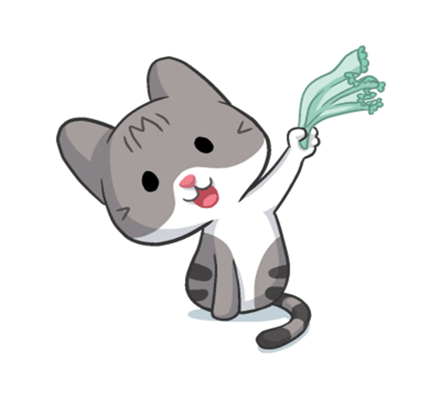
PowerPoint FESTIPLUME ® 27pages
Auteur ludique : Francine LAPENNE-HOVASSE
Autoédition enregistrée INPI et
mise à jour le 26 10 2025.
27

